Slide 1

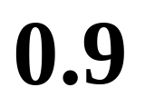
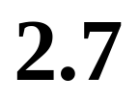
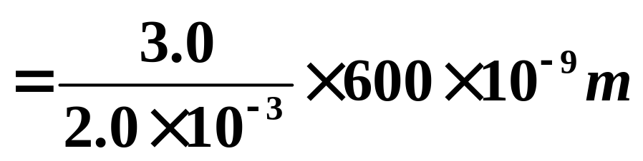
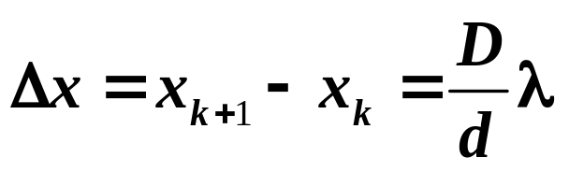
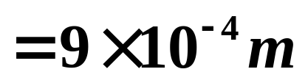
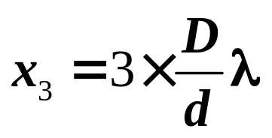
光的干涉（一）（41）
一、填空题
1、在双缝干涉实验中，单色光的波长为600 nm，双缝间距为2.0 mm，双缝与屏的间距为3.0m．在屏上形成的干涉图样的暗条纹间距
Δx ＝________ mm，第三级明纹到中央明纹的距离x =_________ mm。
解：
相邻暗条纹间距：
第三级明纹位置：

Slide 2
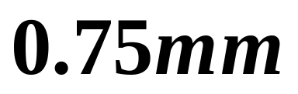

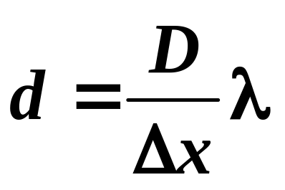
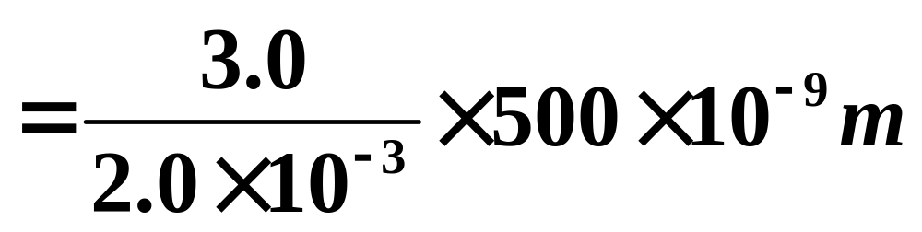
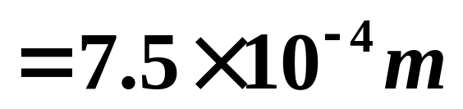
2、在双缝干涉实验中，用波长λ=500nm的单色光照射，双缝与屏的距离D＝3.0m，测得第相邻明条纹间距为2.0mm，则双缝间的距离d= ______________。
解：
条纹间距：

Slide 3
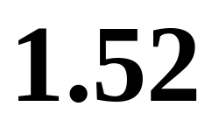
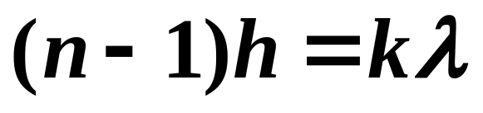
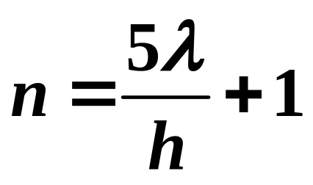
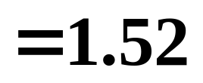
3、在杨氏双缝干涉实验中，用厚度为5000nm的透明薄膜盖住其中一条缝，从而使原中央明纹的位置变为第五级明纹，若入射光波长为520nm,则该透明薄膜的折射率n = ___________。
解：
覆盖薄膜满足：

Slide 4
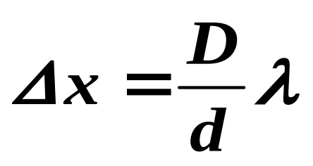
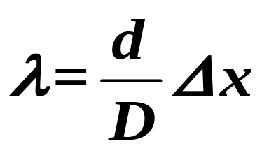
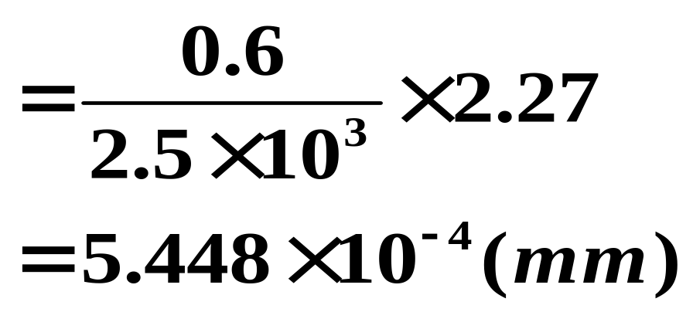
二、选择题
1、用某单色光作杨氏双缝实验，双缝间距为0.6mm，在离双缝2.5m处的屏上出现干涉条纹，现测得相邻明纹间的距离为2.27mm，则该单色光的波长是 ：（ ）
( A )
(A) 5448Å
(B) 2724Å
(C) 7000Å
(D) 10960Å
解：

Slide 5
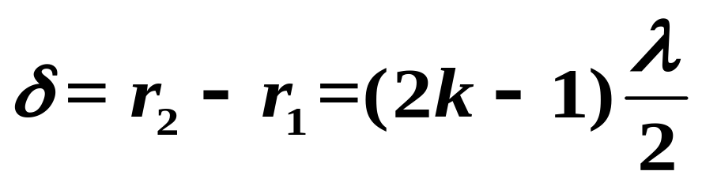
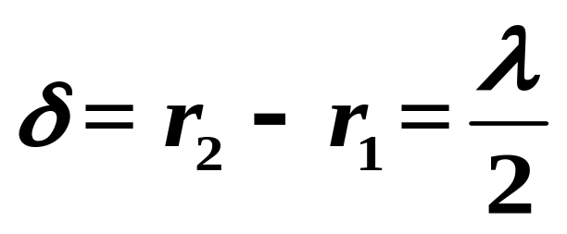

2、在杨氏双缝实验中，入射光波长为λ，屏上形成明暗相间的干涉条纹，如果屏上P点是第一级暗条纹的中心位置，则S₁，S₂至P点的光程差δ= r₂ -r₁为 ：（ ）
( D )
(A) λ
(B) 3λ/2
(C) 5λ/2
(D) λ/2
解：
暗纹条件：

Slide 6
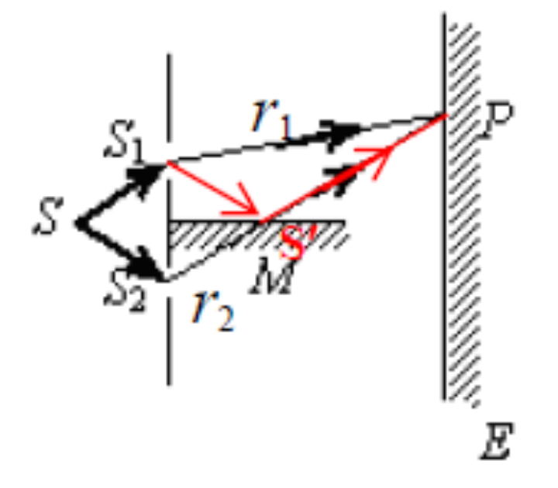
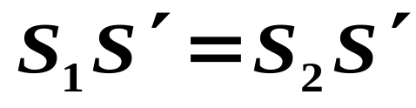
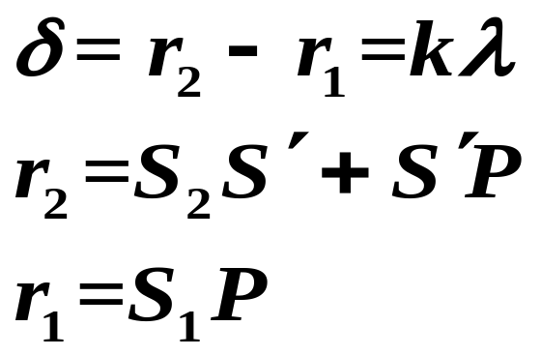
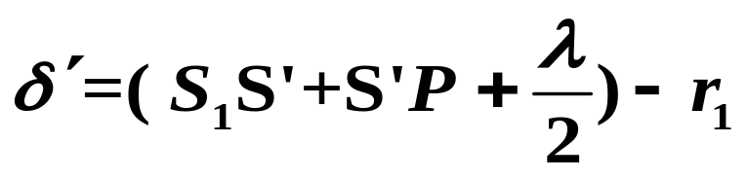
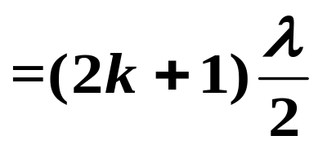
3、在空气中做光的双缝实验，屏幕E上的P点处是明条纹。若将缝S₂盖住，并在S₁S₂连线的垂直平分面上放一面反射镜M，其它条件不变（如图），则此时 ：( )
( B )
(A) P处仍为明条纹
(B) P处为暗条纹
(C) P处于明、暗条纹之间
(D) 屏幕E上的P无干涉条纹
解：
明纹条件：
半波损失

Slide 7
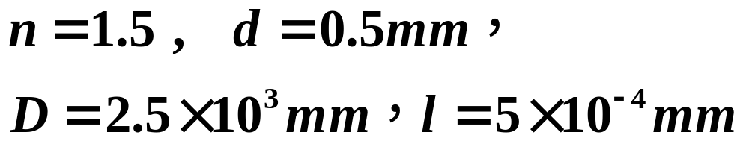
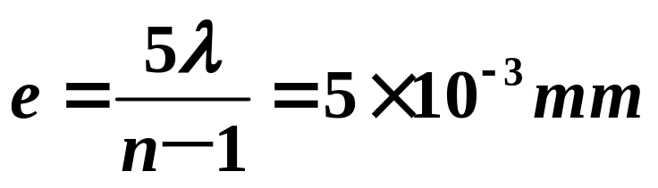
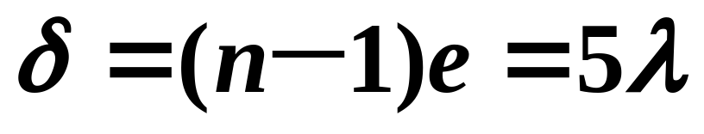
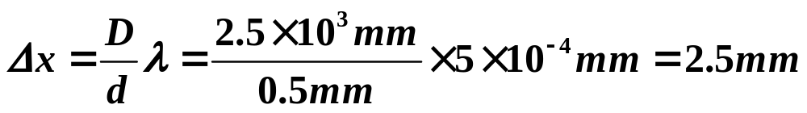
三、计算题
1、用折射率n=1.5的透明膜覆盖在一单缝上，双缝间距d=0.5mm，D=2.5m，当用λ=5000Å光垂直照射双缝，观察到屏上第五级明纹移到未盖薄膜时的中央明纹位置，求：(1)膜的厚度及第10级干涉明纹的宽度；(2)放置膜后，零级明纹和它的上下方第一级明纹的位置分别在何处？
解：
已知
( 1 )

Slide 8
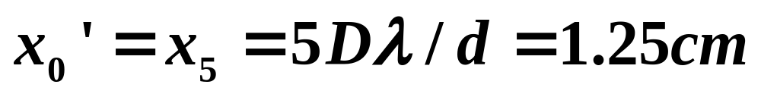
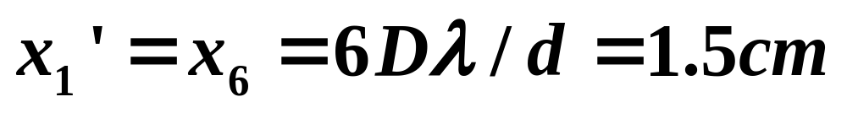
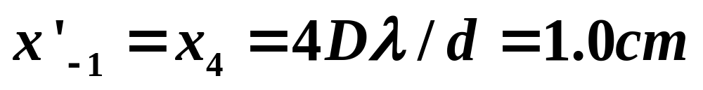
1、用折射率n=1.5的透明膜覆盖在一单缝上，双缝间距d=0.5mm，D=2.5m，当用λ=5000Å光垂直照射双缝，观察到屏上第五级明纹移到未盖薄膜时的中央明纹位置，求： (2)放置膜后，零级明纹和它的上下方第一级明纹的位置分别在何处？
解：
( 2 )
设置放膜后，屏幕下方第五级明纹移到原中央明纹处，则置放膜后的零级明纹移到原来上方第五级明纹处。
则置放膜后, 上、下方一级明纹位置分别为 :

Slide 9
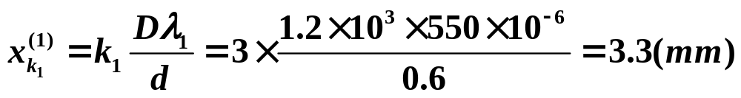
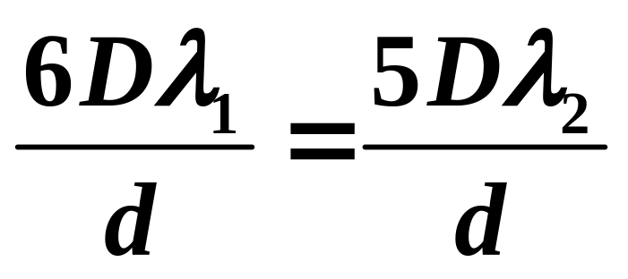
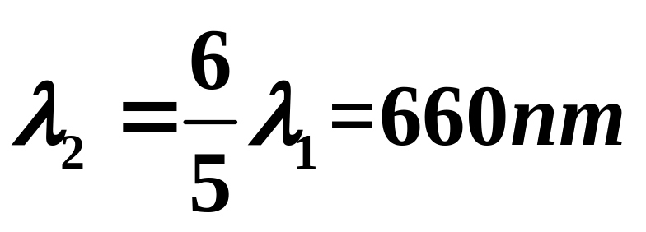
2、用包含两种波长成分的光束做杨氏干涉实验，其中一种波长为λ₁=550nm，已知两缝间距为0.60mm，观察屏与缝之间的距离为1.20m，屏上λ₁的第6级明纹中心与波长为λ₂光的第5级明纹中心重合，求：（1）屏上λ₁的第3级明纹中心的位置；（2）波长λ₂；（3）波长λ₂相邻明纹的间距。
解：
( 1 )由明纹条件
( 2 )

Slide 10
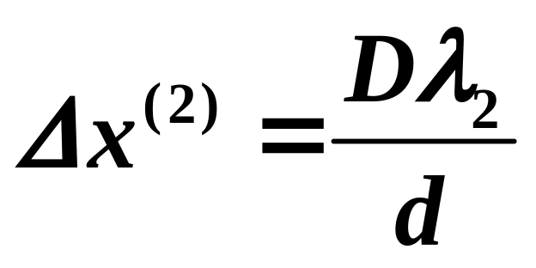
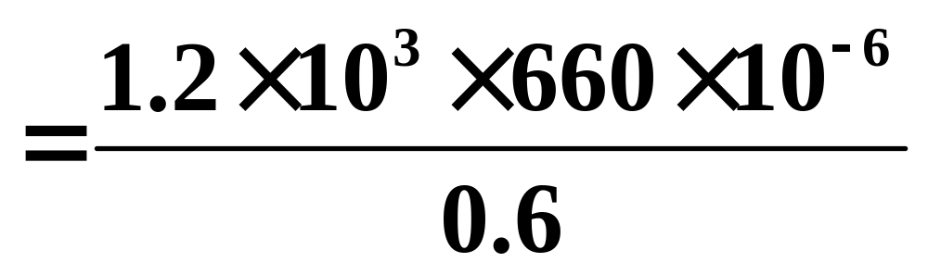
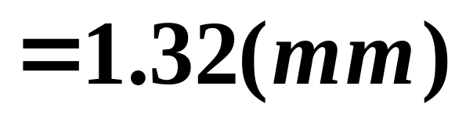
2、用包含两种波长成分的光束做杨氏干涉实验，其中一种波长为λ₁=550nm，已知两缝间距为0.60mm，观察屏与缝之间的距离为1.20m，屏上λ₁的第6级明纹中心与波长为λ₂光的第5级明纹中心重合，求：（3）波长λ₂相邻明纹的间距。
( 2 )
解：

